Slide 1
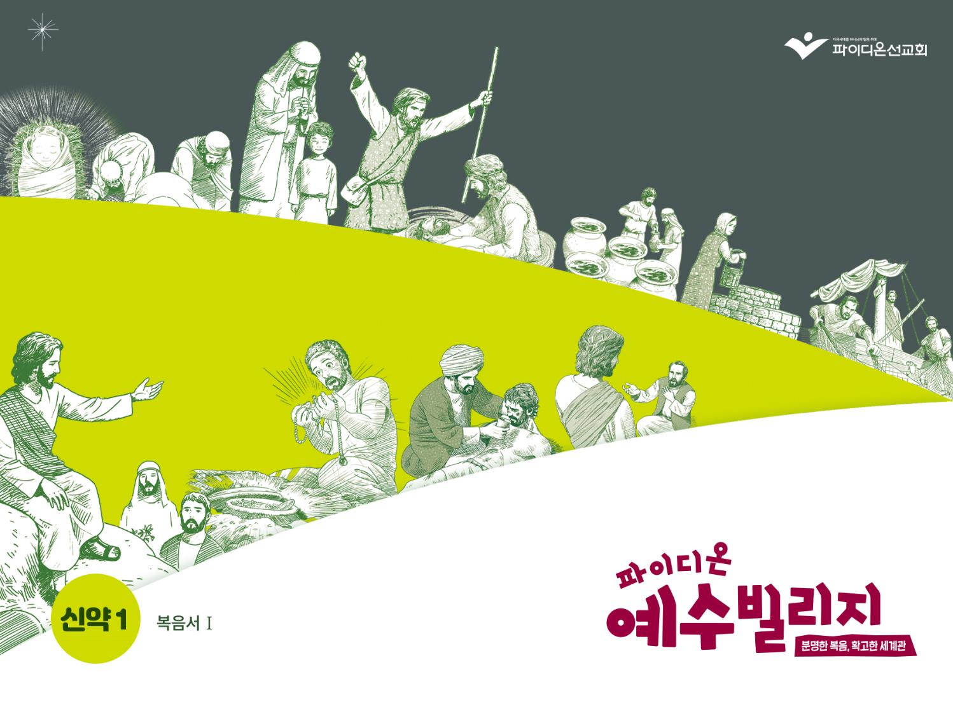
Notes:
* 나눔 스퀘어 라운드, 나눔 스퀘어, 나눔 명조, 나눔 손글씨 펜 글꼴을 사용했습니다. https://hangeul.naver.com/2017/nanum

Slide 2
1과 약속대로 오신
예수 그리스도
읽을 말씀 마태복음 1장 18-25절
포인트 영원한 하나님 나라의
통치를 받으라!

Slide 3
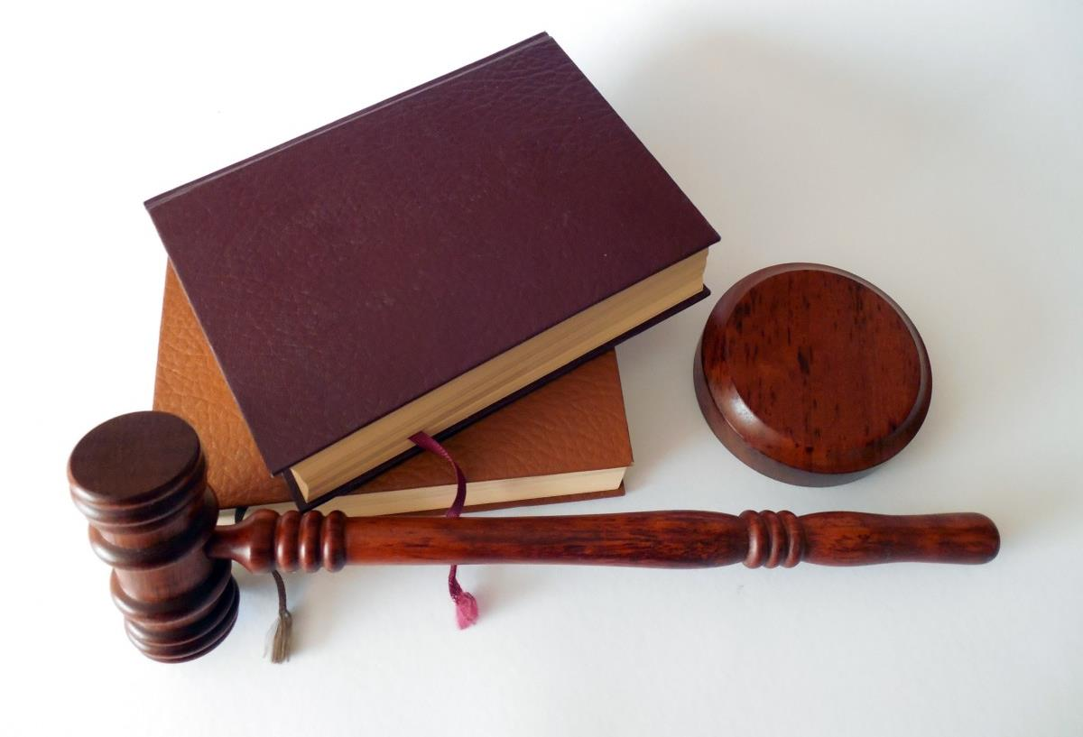

Slide 4
구원자의 증거
“이 일을 생각할 때에 주의 사자가 현몽하여 이르되 다윗의 자손 요셉아 네 아내 마리아 데려오기를 무서워하지 말라 그에게 잉태된 자는 성령으로 된 것이라”
(마1:20)
“그러므로 주께서 친히 징조를 너희에게 주실 것이라 보라 처녀가 잉태하여 아들을 낳을 것이요 그의 이름을 임마누엘이라 하리라”
(사7:14)

Slide 5
구원자의 증거
“아들을 낳으리니 이름을 예수라 하라 그가 자기 백성을 그들의 죄에서 구원할 자이심이라”
(마1:21)
“우리는 다 양 같아서
그릇행하여 각기 제 길로 갔거늘 여호와께서는 우리 모두의 죄악을 그에게 담당시키셨도다”
(사53:6)

Slide 6
처녀
베들
레헴
죄를 짊어짐
다윗의 혈통

Slide 7
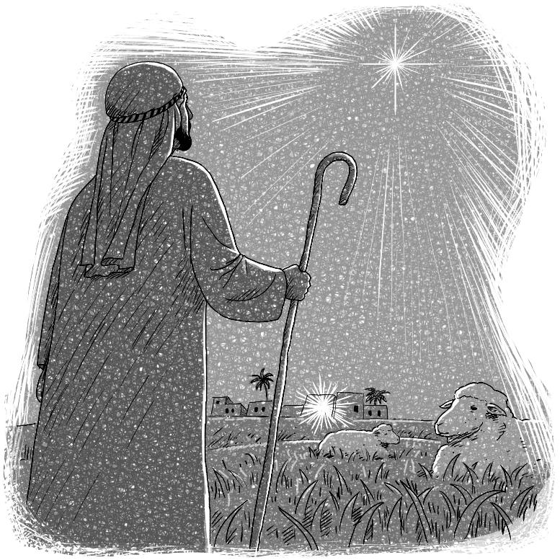
약속대로 오신 구원자! 예수 그리스도

Slide 8
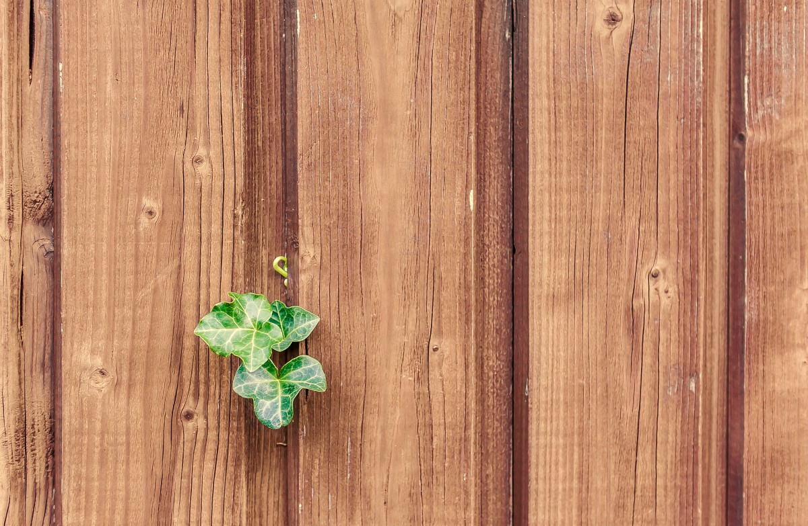
하나님, 예수님이 하나님께서 보내신
구원자라는 사실이 믿어지게 도와주세요

